Slide 1
DIGITÁLIS HITTANÓRA
ÁLDÁS, BÉKESSÉG!
A mai óra témája:
Közösségeim tükrében:
egyház, gyülekezet
(Apostolok cselekedetei 4,32–36)

Slide 2
Kedves Hittanos Barátom!
A digitális hittanórán szükséged lesz a következőkre:
Internet kapcsolat
Laptop, okostelefon vagy tablet
Hangszóró vagy fülhallgató
Színesceruzák
Lelkes és nyitott hozzáállásod. ☺
Kérlek, hogy olvasd el a diákon szereplő információkat és kövesd az utasításokat!
Állítsd be a diavetítést és indítsd el a PPT-t!

Slide 3
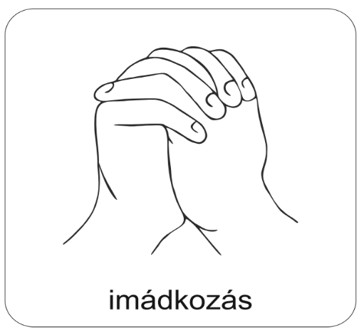
Imádkozzunk!
Mi Atyánk, aki a mennyekben vagy.
Szenteltessék meg a te neved, jöjjön el a te országod,
legyen meg a te akaratod, amint a mennyben úgy a földön is.
Mindennapi kenyerünket add meg nekünk ma,
És bocsásd meg vétkeinket, minképpen mi is megbocsátunk
az ellenünk vétkezőknek.
És ne vigy minket kísértésbe, de szabadíts meg a gonosztól,
Mert Tiéd az ország, a hatalom, és a dicsőség mindörökké.
Ámen.

Slide 4
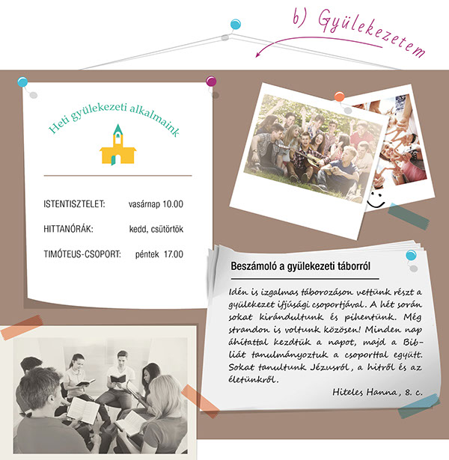
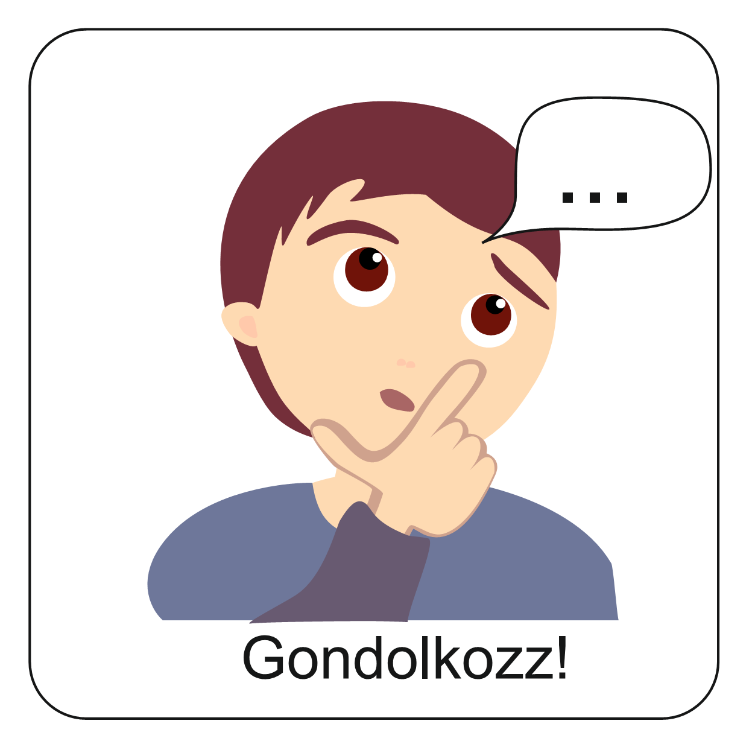
Kattints tovább és ismerkedj meg két gyülekezettel!
Mi ez első gondolatod, amikor meghallod ezt a szót:
gyülekezet?
Jobbra egy gyülekezeti hirdetőtáblát láthatsz.
Mit fejez ki számodra?
Milyen általad ismert közösségekhez kapcsolható?

Slide 5
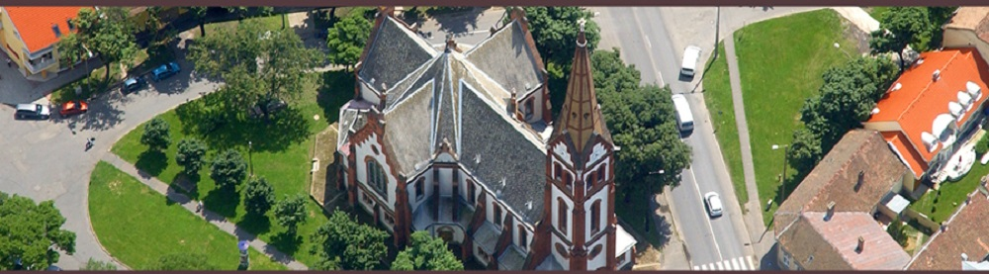

Debrecen-Kossuth utcai Református Gyülekezet
Beszélgessetek a videóról:
1. Milyen korosztály van jelen ebben a gyülekezetben?
2. Milyen alkalmak lehetnek ebben a gyülekezetben?
3. Milyen hasonlóságokat látsz az általad ismert és a Debrecen-Kossuth utcai gyülekezet között?
Kattints ide, és nézz meg egy rövid videót!

Slide 6
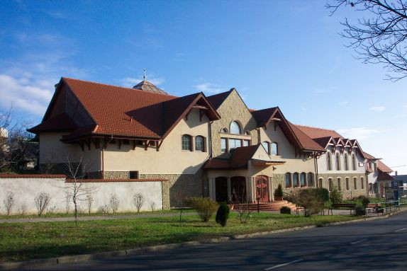
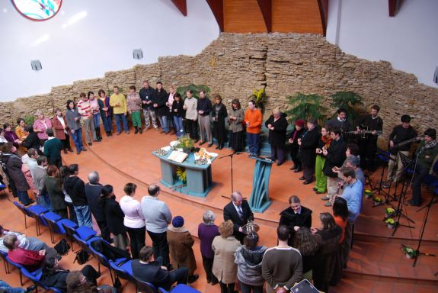
Gazdagréti Református Gyülekezet
Beszélgessetek a videóról:
Mi a célja a készülő épületnek a Gazdagréti Gyülekezetben?
Milyen hasonlóságokat látsz az általad ismert és a Gazdagréti gyülekezet között?
Van-e a Te gyülekezetednek jelképe vagy címere?
Kattints ide, és nézd meg ezt a videót!

Slide 7
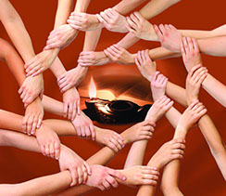
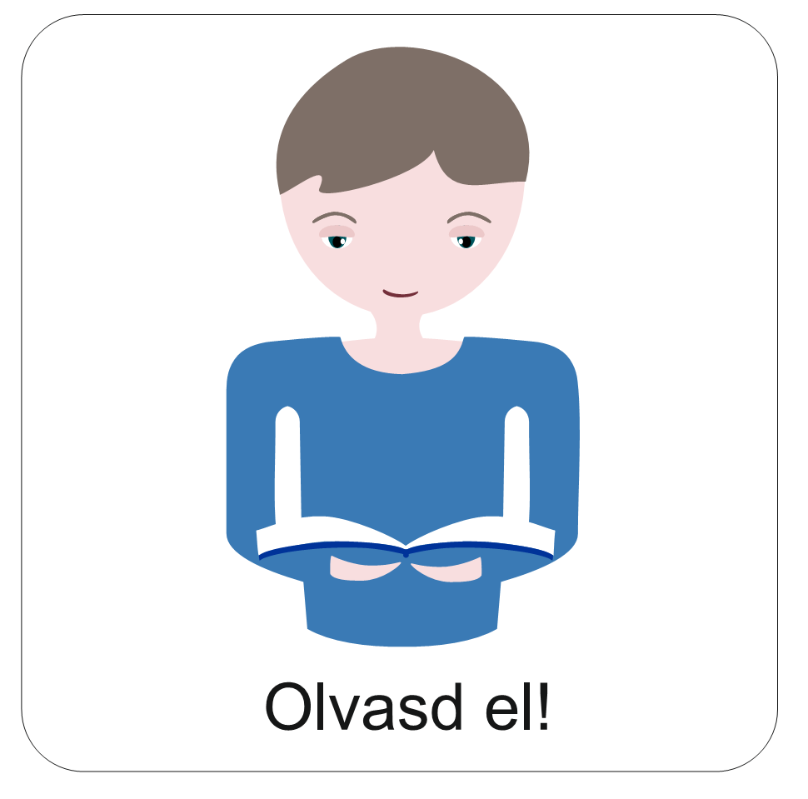
Miért vannak gyülekezetek?
Az előző órán arról beszélgettünk, hogy keresztyénként Isten népéhez tartozunk. Ez adja az elsődleges identitásunkat. Az Ószövetség idején a zsidó nép, Jézus óta a keresztyén egyház Isten népe. Az egyházba azok az emberek tartoznak, akik felismerték, hogy Isten megváltotta őket.
Az első pünkösdkor a Szentlélek erejével a tanítványok bizonyságot tettek a Jézusba vetett hitükről. A Bibliából azt olvassuk, hogy Péter prédikációjára 3000 ember tért meg. Ők lettek az első keresztyén gyülekezet tagjai.

Slide 8
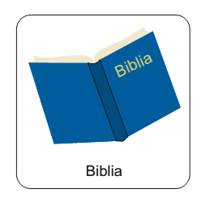
„Kitartóan részt vettek az apostoli tanításban, a közösségben, a kenyér megtörésében és az imádkozásban. A hívők egész gyülekezete pedig szívében és lelkében egy volt. Senki sem mondott vagyonából semmit a magáénak, hanem mindenük közös volt. Az apostolok pedig nagy erővel tettek bizonyságot az Úr Jézus feltámadásáról, és nagy kegyelem volt mindnyájukon. Nem volt közöttük egyetlen szűkölködő sem, mert akiknek földjük vagy házuk volt, eladták azokat, az eladott javak árát pedig elhozták, és letették az apostolok lába elé, azután szétosztották mindenkinek, ahogyan éppen szükség volt rá.” ApCsel 2,42; 4,32–35
Milyen volt az első gyülekezet?
Olvasd el ezt a beszámolót!
Dolgozz a szöveggel!
Mit jelent a kenyér megtörése?
Gyűjtsd össze az első gyülekezet jellemzőit!
El tudnád képzelni magad ebben a gyülekezetben?

Slide 9
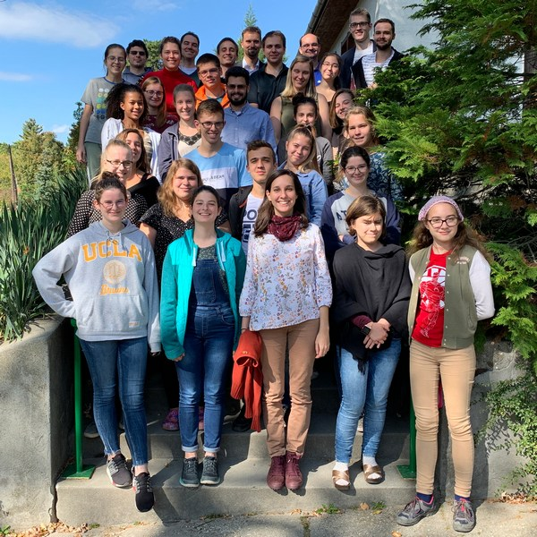
Sokféleség és egység
Az első keresztyén közösségek óta Isten népe gyülekezetekben él.
A gyülekezetben jelen vannak fiatalok és idősek, egészségesek és betegek, gazdagok és szegények. A gyülekezetben megtapasztalhatjuk, hogy milyen sokféle ember van, és kölcsönösen hordozhatjuk egymás terheit. Egy ilyen sokféle közösség segítségünkre lehet önmagunk megismerésében is. A gyülekezet tagjaitól visszajelzést kaphatunk a képességeinkről, és a különböző emberek élettörténetén vagy tulajdonságain keresztül jobban megismerhetjük magunkat.
A sokféleség ellenére az egyház feje és vezetője egy: Jézus Krisztus.
Az Ő tanítása alapján igyekszik élni az egyház. Az egyházat Krisztus testének is nevezzük. Az egyház különböző felekezetekre tagozódik, amelyek közül mi, reformátusok a Magyarországi Református Egyházhoz tartozunk.

Slide 10
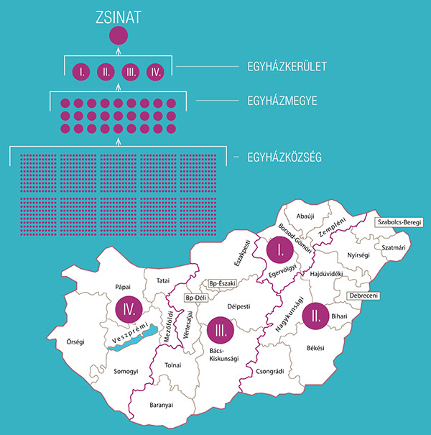

Hogyan épül fel a Magyarországi Református Egyház?
Kattints ide, és hallgasd meg!
Notes:
A MREgyházban kb. 1200 egyházközség van, melyek egy adott területen lévő gyülekezetet jelentenek. A lelkipásztor és a gondnok irányítja őket.
b) Ahogyan Magyarországnak megyéi vannak, így beszélhetünk 27 református egyházmegyéről. AZ egyházmegye lelkészi vezetője: az esperes, akit az egyházmegyében található gyülekezetek lelkipásztorai közül választanak. A nem lelkészi vezetőt az egyházmegye gyülekezeteinek gondnokai közül választják. Tisztségének neve: egyházmegyei gondnok.
c) A 27 egyházmegye 4 egyházkerületbe szerveződik. Vezetője a püspök, akit az egyházkerület területén található lelkészek közül választanak. A nem lelkészi vezető az egyházkerületi főgondnok. Őt a helyi egyházközségek gondnokai közül választják.
d) A zsinat az egyházi vezetés legfelső szintje. Törvényhozó és intézkedő testület, akiknek a tagjait 6 évre választják.
Az név egyházkerület neve
I. Tiszáninneni Református Egyházkerület
II. Tiszántúli Református Egyházkerület
III. Dunamelléki Református Egyházkerület
IV. Dunántúli Református Egyházkerület

Slide 11

Teszteld a tudásod, töltsd ki a tesztet!
Kattints ide, és töltsd ki a tesztet!

Slide 12
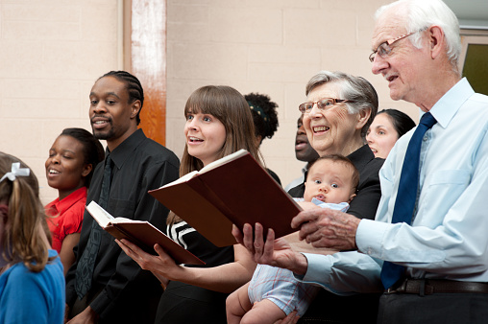
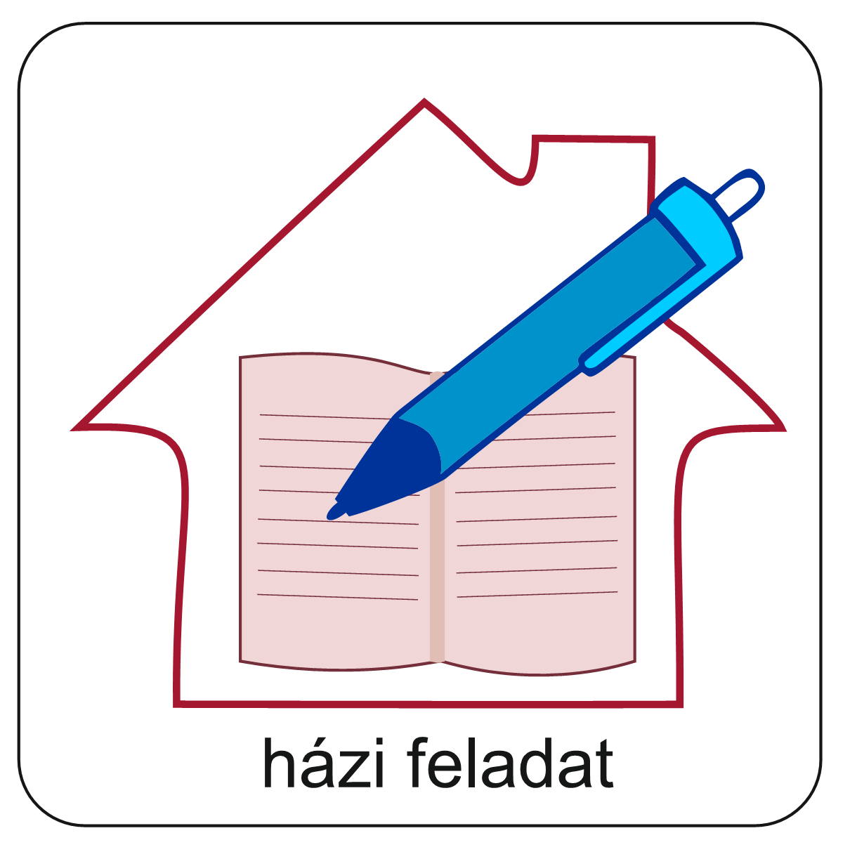
Házi feladat
Készíts egy 3-4 perces videós interjút egy általad is ismert gyülekezeti taggal!
Kérdezd meg, hogy mióta tartozik a közösséghez!
Hogy érzi a gyülekezetben magát?
Milyen alkalmakon vesz részt rendszeresen?

Slide 13
Aranymondás
„Az Úr pedig napról napra növelte a gyülekezetet az üdvözülőkkel.”
ApCsel 2,47b

Slide 14
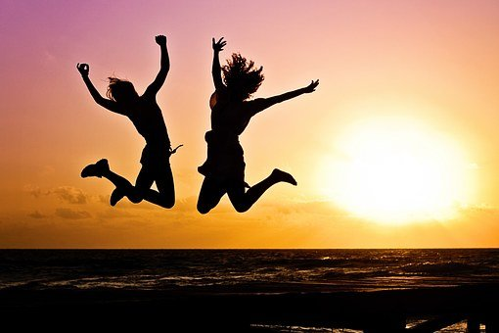
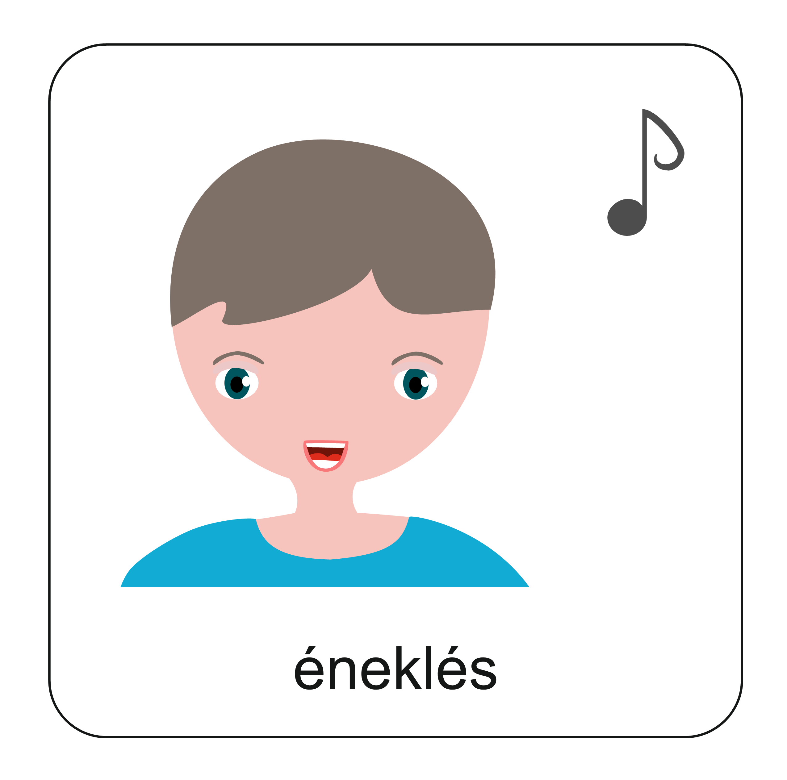
Énekeljünk
Jöjj, az Úr vár reád, jöjj, amíg ifjú vagy! Életed tavaszát, derűjét neki add! Ó, ne hagyd fejedet bűnben őszülni vénhedtté, Ne csupán teledet vigyed végül az Úr elé.
Kattints ide!

Slide 15
Imádkozzunk!
Mi Atyánk, aki a mennyekben vagy.
Szenteltessék meg a te neved, jöjjön el a te országod,
legyen meg a te akaratod, amint a mennyben úgy a földön is.
Mindennapi kenyerünket add meg nekünk ma,
És bocsásd meg vétkeinket, minképpen mi is megbocsátunk
az ellenünk vétkezőknek.
És ne vigy minket kísértésbe, de szabadíts meg a gonosztól,
Mert Tiéd az ország, a hatalom, és a dicsőség mindörökké.
Ámen.
Áldás, békesség!
Források: pixabay.com, refpedi.hu,
5. dia: verestemplom.hu,
6. dia: gref.hu és gref.hu,
9. dia: ubre.hu
Kedves Hittanos!
Várunk a következő digitális hittanórára!

